Slide 1
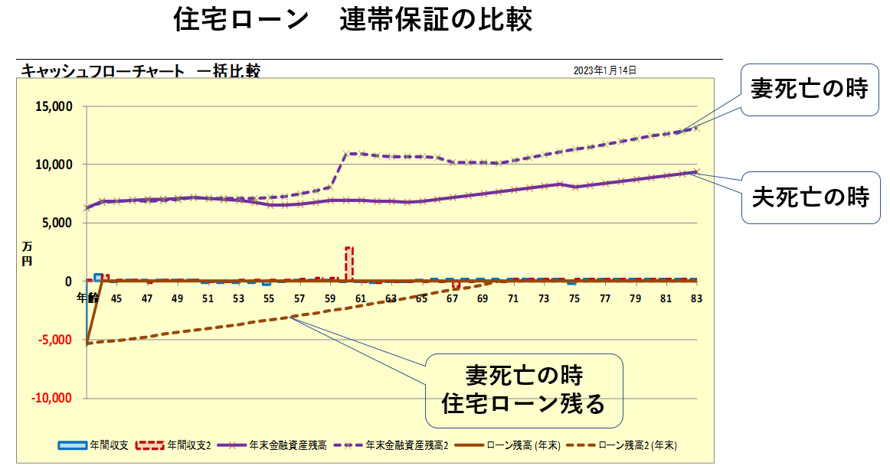
ＦＰの期待に応える！！ 無料オンラインセミナー案内
ＦＰの相談時に
説得力ある提案をしませんか？
ＦＰキャプテンを使えば簡単に解決
第82回 FPキャプテンセミナー 基礎編
【ＦＰ実務者向け】
テーマ：住宅の「ペアローン/収入合算」の相談が増加
しています。 ＦＰキャプテンでどこまでカバーで
きるか 皆様と一緒に検討します。
日時： 2023年6月3日 (土) 10:00 ～ 12:00
申込期限5月31日（水）
会場： ● オンラインセミナー（Zoomを使用したWEBセミナー）
● 初めての方・不慣れの方へ：
5月26(金)までに下記へお問い合わせください
問合せ： メール: 「 webstage@ny.airnet.ne.jp 」
お申込み： ① TEL: 045-315-0121 平日9：００～１４：００
② http://www.fp-kanagawa.com/ seminar/ にアクセス
③ E-mail: webstage@ny.airne.ne.jp

